Slide 1
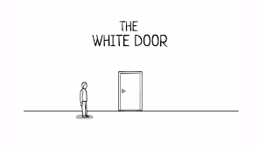
INTRO(예시)
게임시작
설정
게임종료

Slide 2
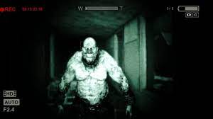






방 구조
창문
창문
Object를 이용하여 적을 피해서 방에서 탈출
Me
Enemy
Object
창문
창문
창문

Slide 3

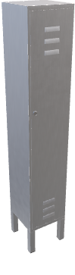
1. 적을 피하는 방법
3d 피킹을 이용하여 물체를 이동 및 활용하여 도망
방 문을 닫아 몇 초간 방어
Object
Me
Me
Enemy
Enemy
물체에 숨기
Me
?
Enemy

Slide 4
2. 탈출 방법(예시)
열쇠찾기
- 방 랜덤 위치에 열쇠 생성 3d피킹을 이용하여 물건을
옮기면서 숨어있는 열쇠를 찾아야함
(2)숫자찾기
- 방 어딘가 숨겨져 있는 숫자 4개찾아 조합하여 방의 Password 를 풀어 탈출
(3)탈출구 찾기
- 숨겨져있는 출구를 찾아 탈출

Slide 5
3. 개발하고자 하는 옵션
인트로 및 엔딩에서 쓰일 섬광효과
적의 AI (최소거리이동)
물체와 충돌처리
물체 피킹 (물체를 들어서 회전 및 이동)
방구조
그외 텍스처 사운드…
역할 분담
조성택
정재훈
방구조및 충돌 처리
객체 이동

Slide 6
4.사용키
피킹 좌로 회전
피킹 우로 회전
Q
E
마우스이동: 시점변환
W
좌 클릭down: 물체 피킹
좌 클릭up: 물체 놓기
A
S
D
객체 이동
객체 상호 버튼
SPACE

